Slide 1
Презентация на тему
Хип-Хоп исполнитель JohnyBoy

Slide 2
Денис Василенко!
Латвийский Рэп и Хип-Хоп исполнитель, он же более известен как «Johnyboy». Родился в Саласпилс (Латвия) 30 ноября 1991 года. Несмотря на свой юный возраст достиг многих вершин.

Slide 3
JohnyBoy
Начал он с участия интернет-баттлов. На одной из тусовок познакомился с латвийским рэпером «Sifo», также новичком, но имевшим уже к тому времени свою собственную звукозаписывающую студию. В августе 2008 года вместе с «Sifo» Денис записал свой первый 40-секундный трек для участия в своём первом интернет-баттле. Ради этого Денис отказался от учёбы в Англии. Участие в интернет-баттлах к тому времени становится самым важным занятием в его жизни.

Slide 4
Hip-Hop
Денис выиграл три хип-хоп батла, а также самый крупный в мире интернет-баттл InDaBattle 2, получил звание "Лучшего рэпера Латвии". Также Денис присутствовал в качестве одного из судей на InDaBattle 3.

Slide 5


Холод
1 июля 2011 года вышел его первый официальный альбом "Холод", в который вошло 22 трека.

Slide 6
Клипы
Так же на счету Дениса 5 клипов - это "Лето в Москве", "Не Просите Извинений", "Щепки", "Моя Комната Пуста" и самый грандиозный клип "Нерождённый", который получил огромную популярность и большое количество просмотров! Это и правда самый потрясающий клип, который, вероятно, спас жизни детей и предотвратил аборты у девушек, а также женщин.

Slide 7

«Моя комната пуста»

Slide 8
Первое Выступление Johny

Slide 9
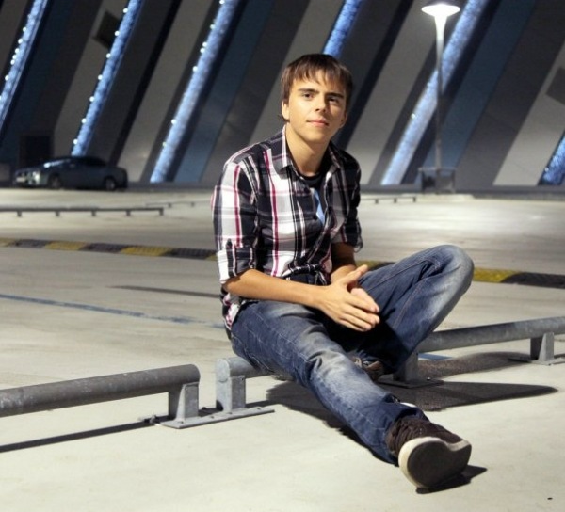
Денис Василенко
В 2012 году получил награду в номинации «Прорыв Года».

Slide 10
Презентацию сделал
Ученик 9-В класса
Манжуленко Богдан

